Slide 1
미니프로젝트
자바 수도 퀴즈게임

Slide 2
I. 프로젝트 개요
II. 개발 도구 및 기획 환경
III. 기본 기능 요구사항 분석
IV. 주요 기능 실행 화면

Slide 3
I. 프로젝트 개요

Slide 4
# 프로젝트 개요
프로젝트 계획 및 구성
- 회원가입시 아이디, 비밀번호, 이름, 이메일, 휴대폰 번호를 입력 (아이디 중복체크 및 비밀번호 더블체크기능 추가)
- 로그인 (아이디, 비밀번호) / 아이디, 비밀번호 찾기
- 회원관리(관리자)
- 관리자 계정 Admin으로 로그인하면 회원관리, 퀴즈관리 등의 관리자 메뉴들을 볼 수 있도록 구성 및 기능 설정
- 화면에 일정 주어진 시간 동안 단어를 띄워 사용자가 문제를 푼다.
- 전세계 나라 수도 맞추기 게임이며, Hard (3), Normal (2), Easy (1) 난이도를 선택할 수 있다.
- 문제는 순서가 없고 매번 랜덤
- 랭킹 기능이 있으며 순위와 점수 내림차순

Slide 5
II. 개발 도구 및 기획 환경

Slide 6










“프로젝트 개발 언어, 도구 및 기획 환경”
Draw.io
erdCloud
ㆍDraw.io를 사용하여 데이터베이스 모델링
Management
ㆍDraw.io를 사용하여 데이터베이스 모델링
Eclipse
Test
ㆍJava언어와 Eclipse 적극 활용
Swing
ㆍGUI를 구현하기 위해 스윙 개발 툴킷 사용
Design
Oracle Database
Operation
ㆍOracle Database를 사용하여 안정적인 운영

Slide 7
III. 기본 기능 요구사항 분석

Slide 8


# 기본 기능
난이도 별
로그인
사용자 모드
회원가입
힌트보기
오답 정답 카운트기능
ID / PW 찾기
게임
사용자
관리자
퀴즈 관리
일반유저 관리

Slide 9
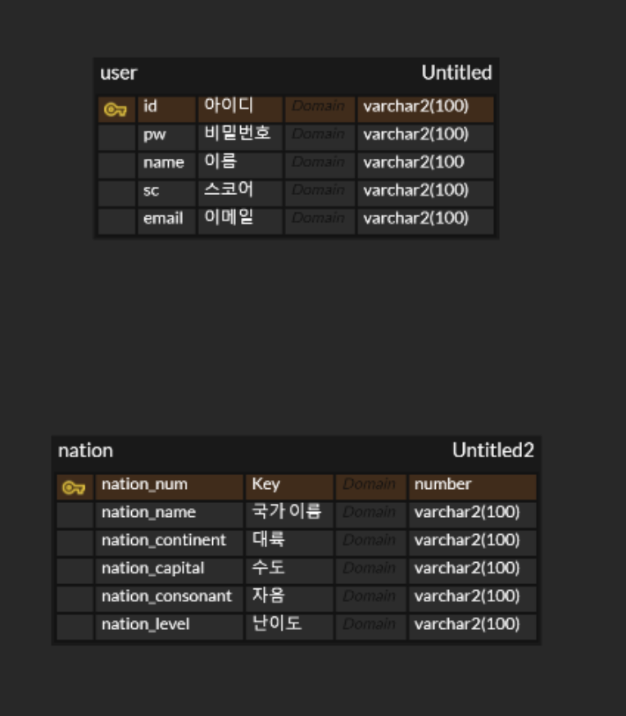
# 데이터 베이스

Slide 10

# 기본 기능 요구사항 분석 Breakdown
첫 화면
회원가입
관리자
관리자
* 일반 유저모드
- 로그인
(아이디,
비밀번호)
- 회원가입
- 아이디,
비밀번호 찾기
- 아이디
- 비밀번호
- 이름
- 이메일
- 휴대폰 번호
* 관리자모드
- 회원관리
(아이디 삭제)
- 퀴즈 관리
(문제 보기, 추가, 삭제)
- 아이디 찾기
(이름, 이메일 주소)
- 비밀번호 찾기
(아이디)

Slide 11
IV. 주요 기능 실행 화면

Slide 12
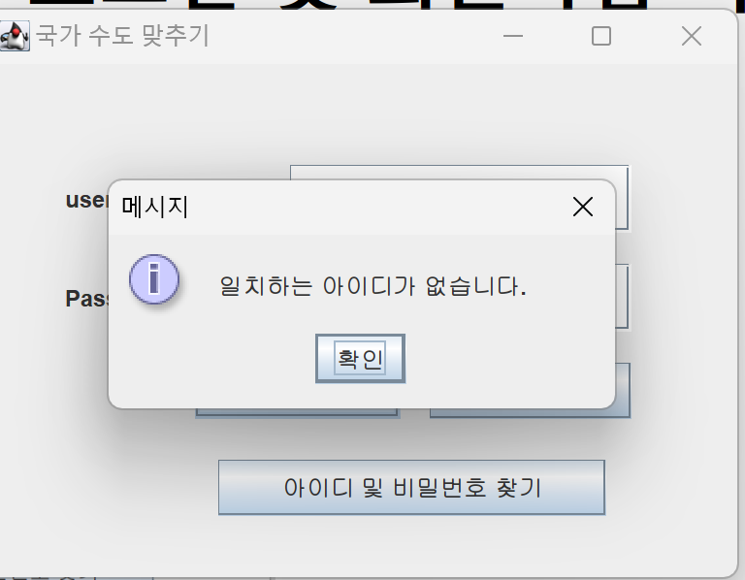
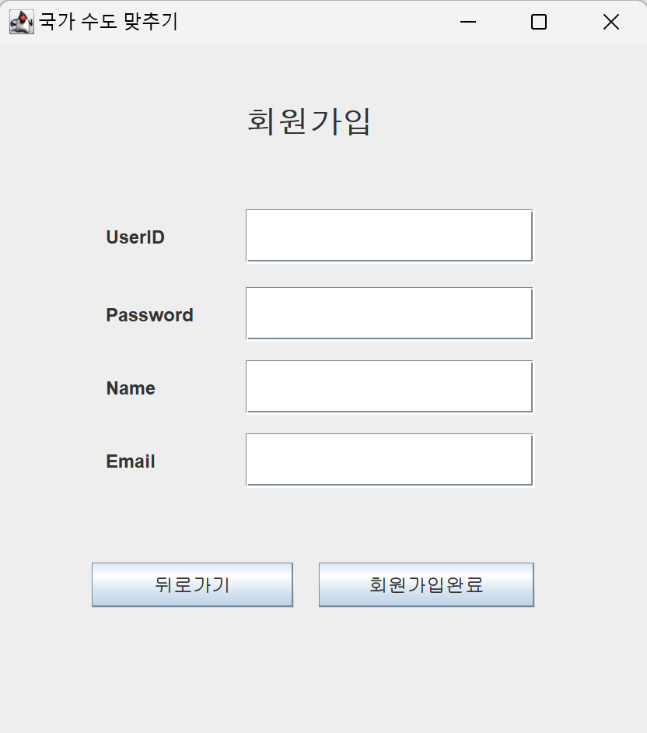
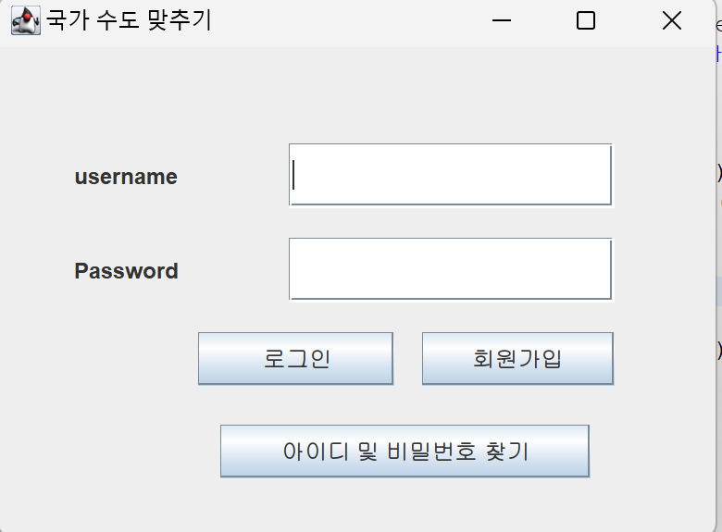
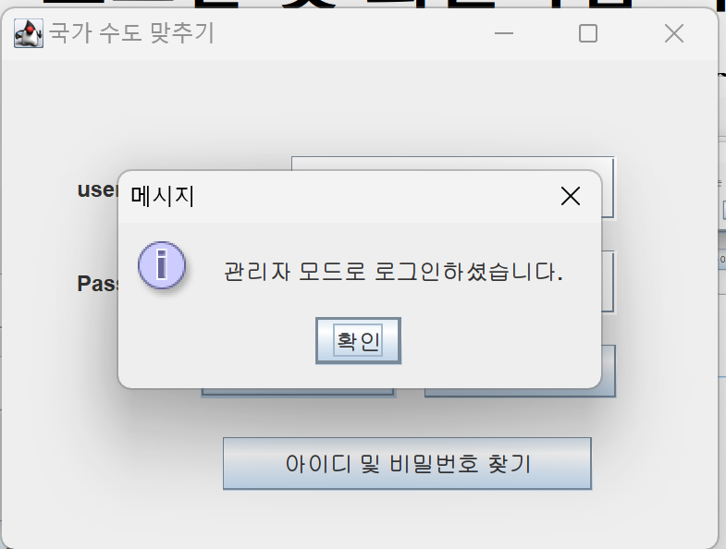
“로그인 및 회원가입 기능 화면”
로그인 실패
회원가입 클릭시
관리자 모드 로그인

Slide 13
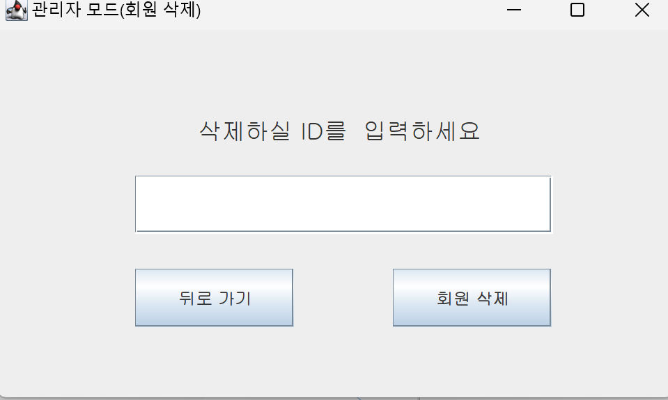
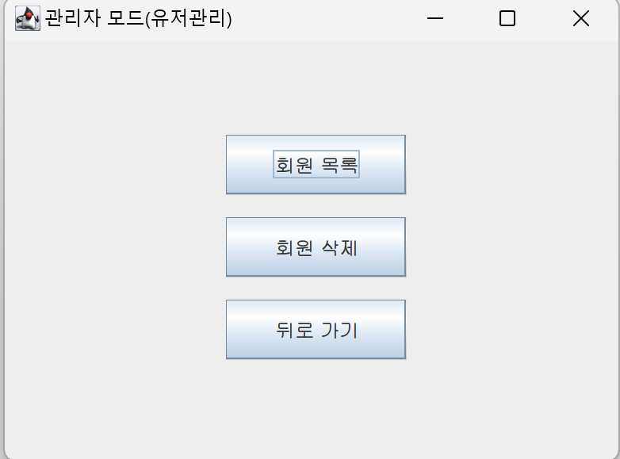
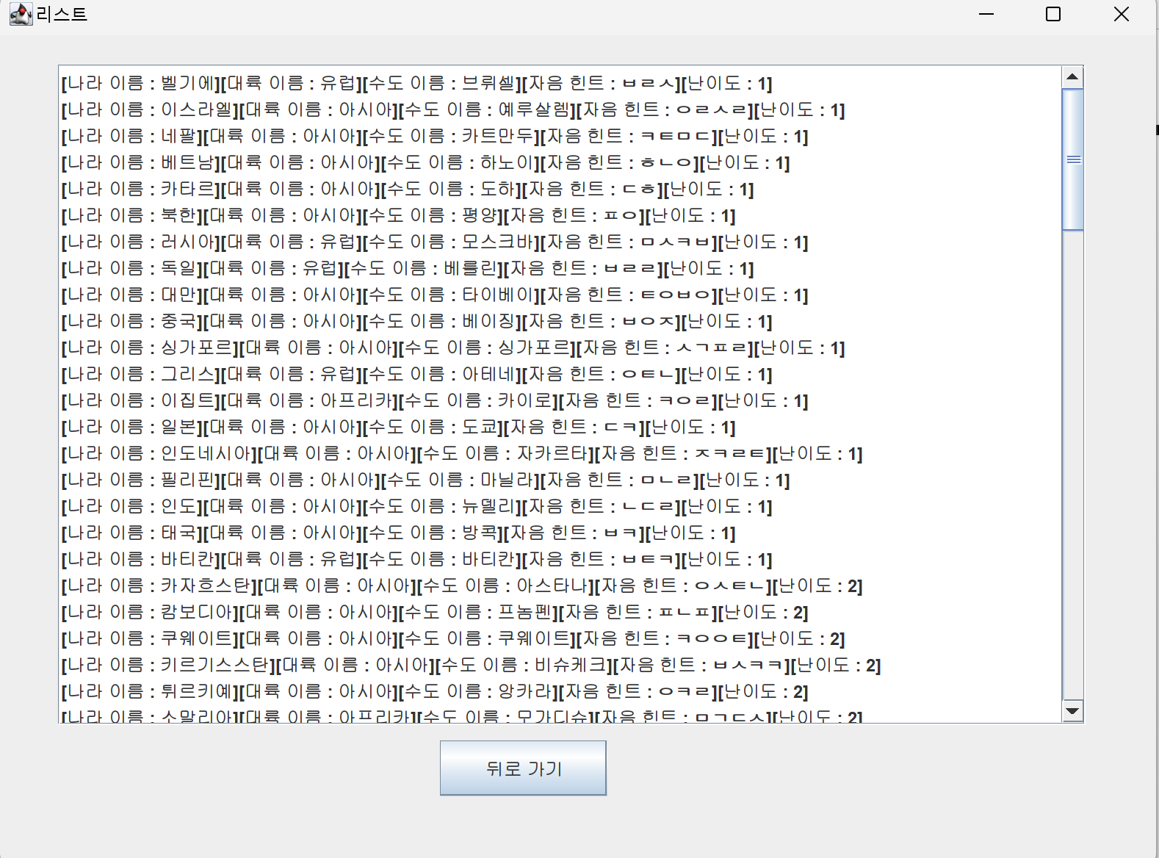
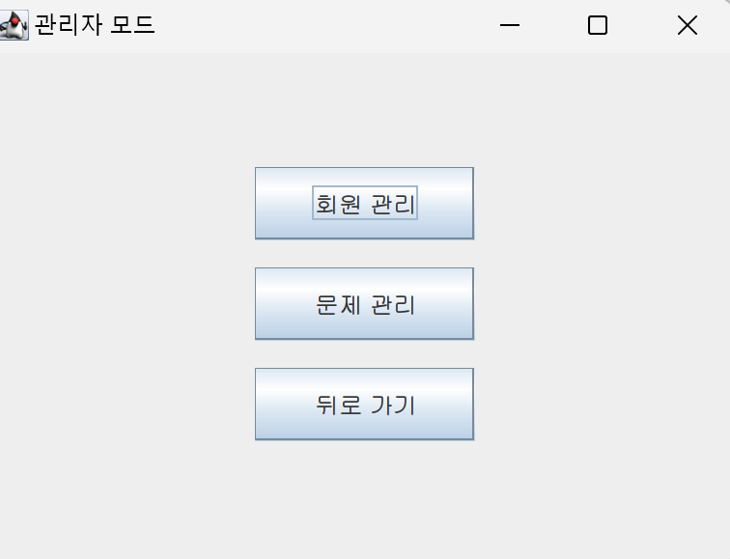
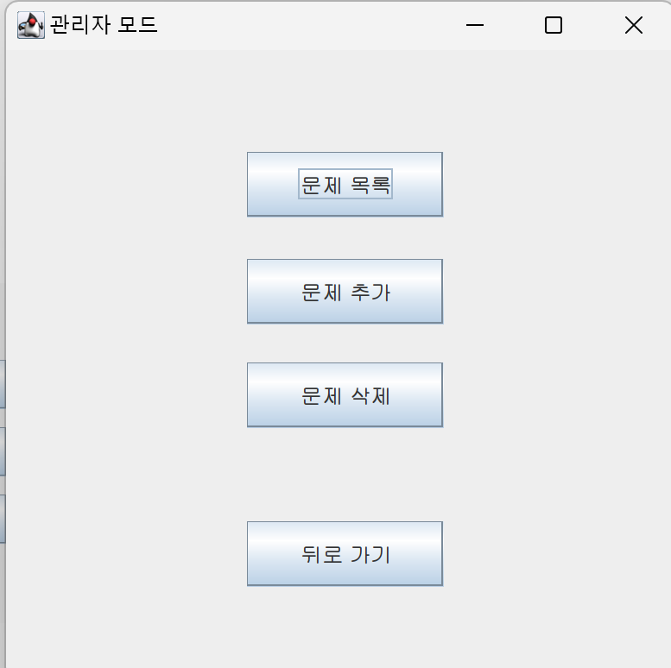
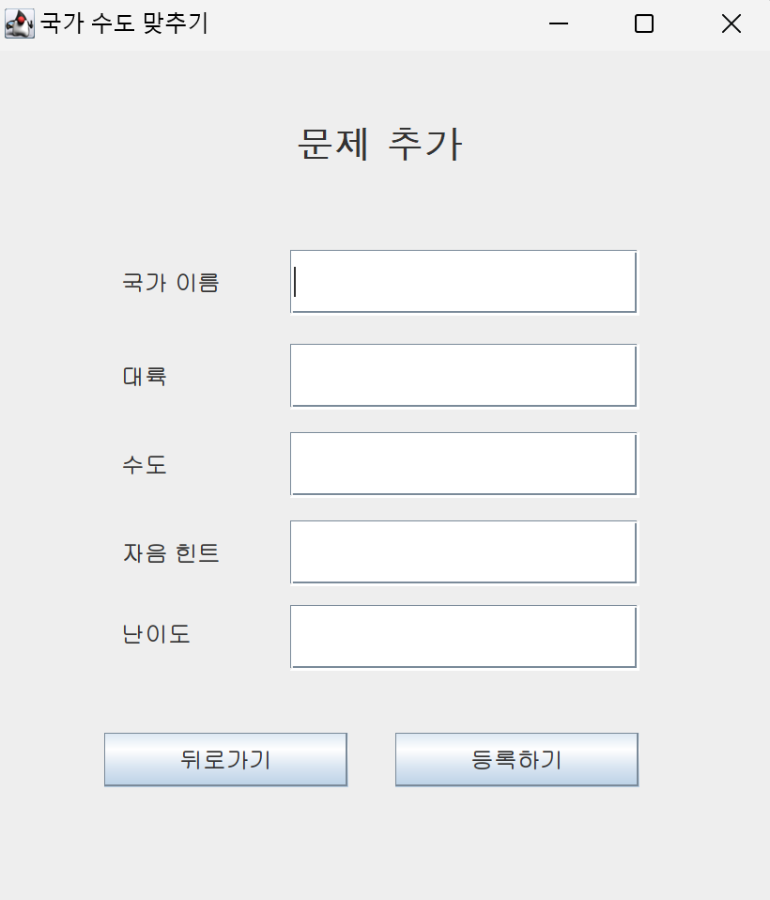
“관리자 화면”
회원 삭제는 데이터베이스에 연동하여 delete쿼리문으로 맞는 회원을 삭제하게 됨
회원관리
문제관리
문제 추가 시
데이터 베이스와 연동하여 테이블에 문제를 추가 할 수 있음

Slide 14
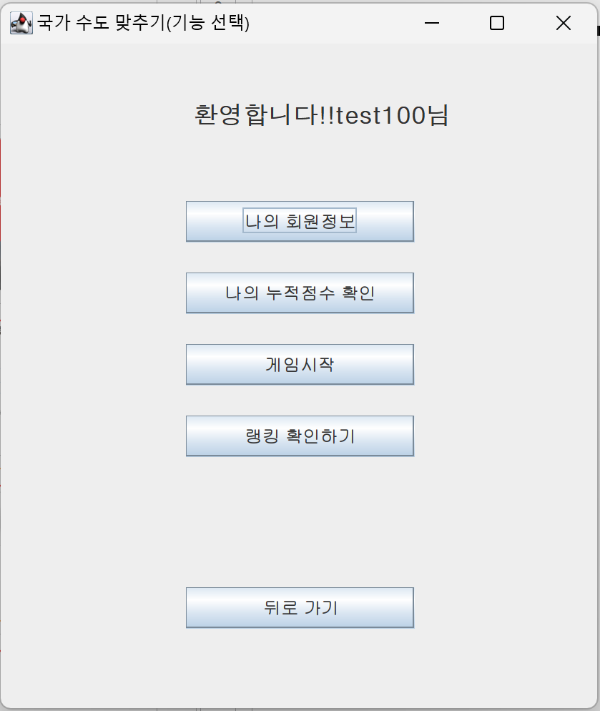
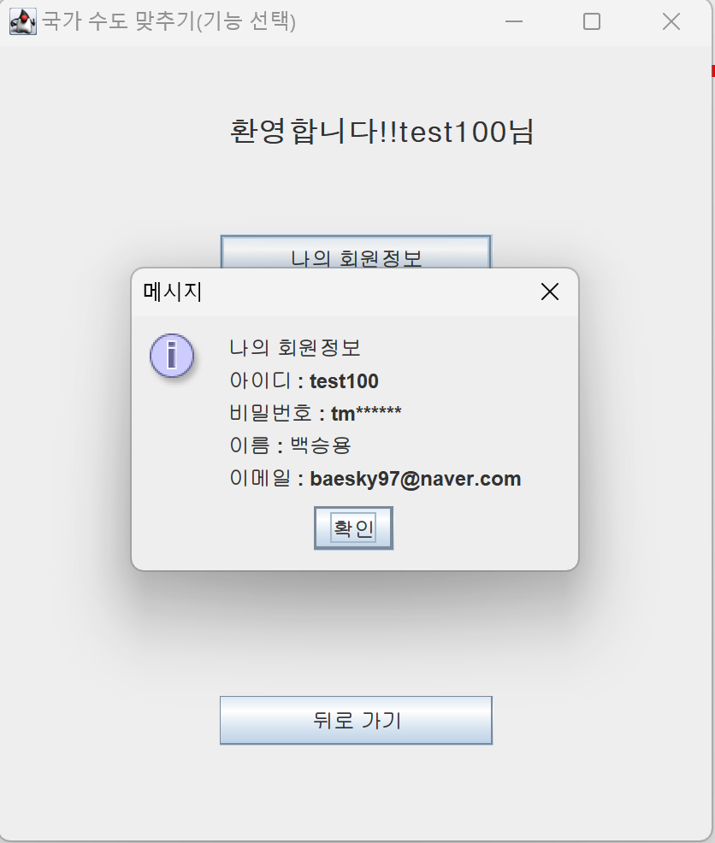
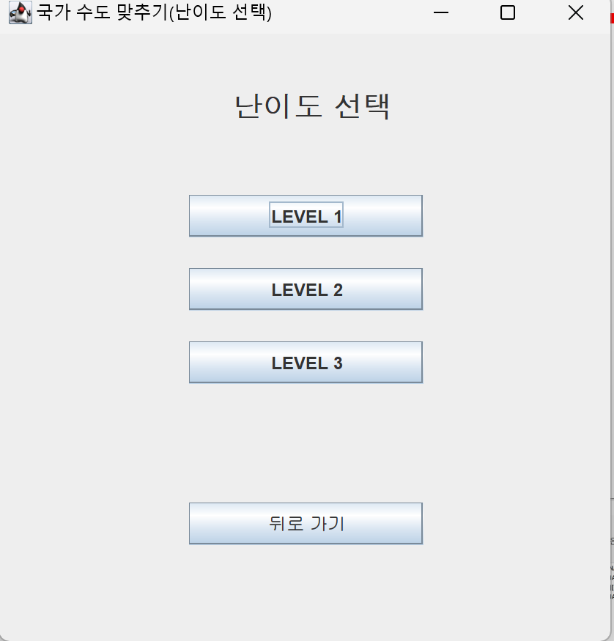
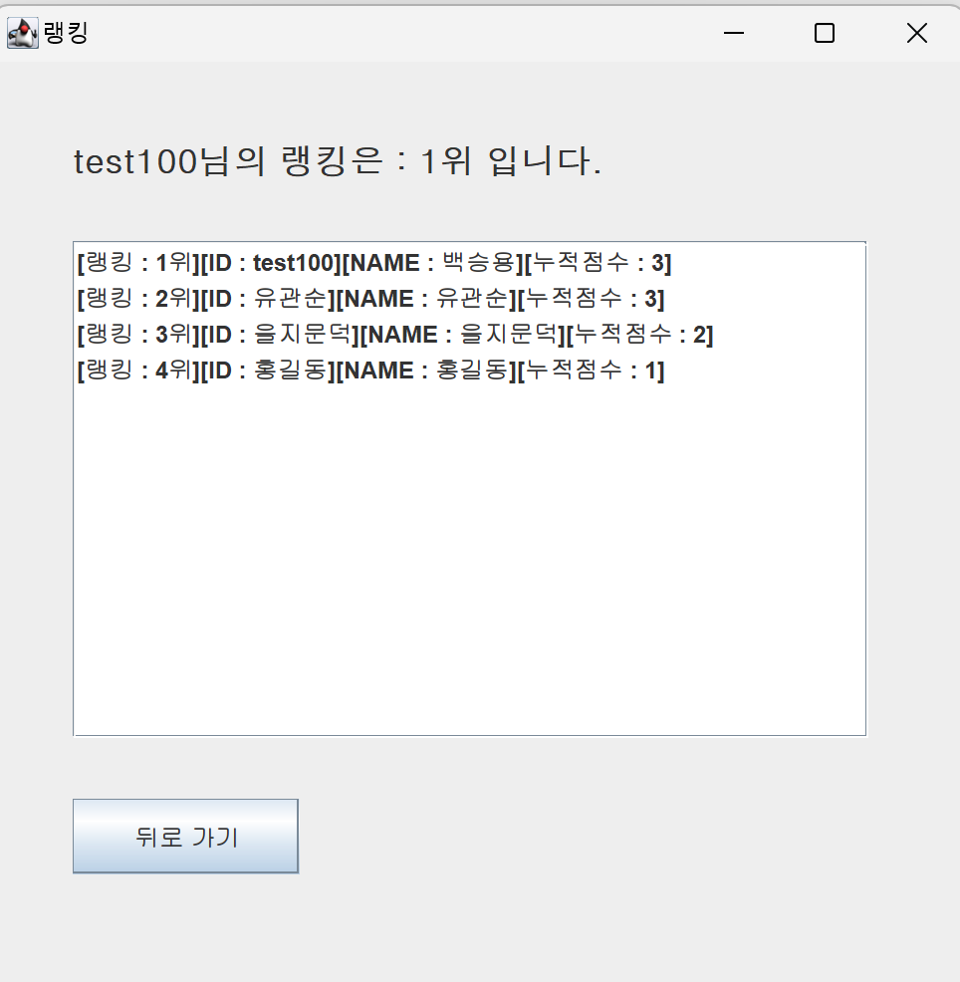
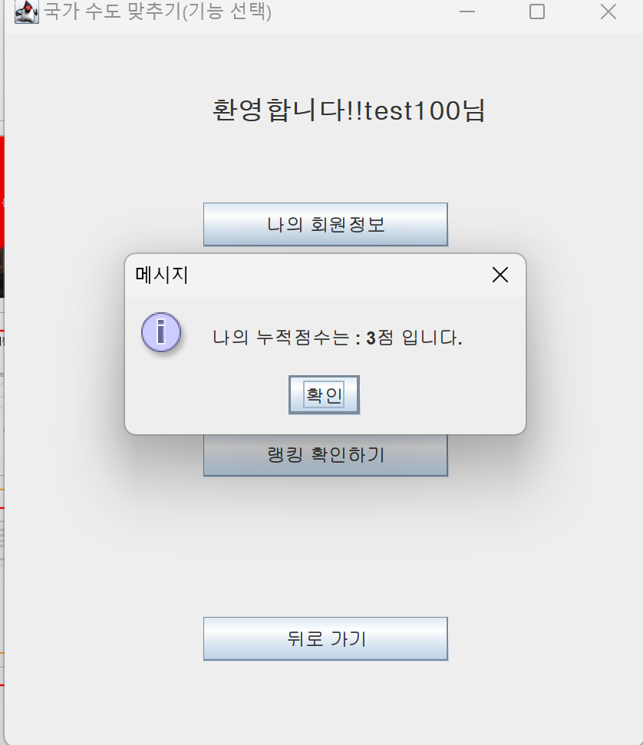
“유저 메인 화면”
화면이 바뀔시 정보 전달은
나의 회원정보 클릭시
정보 확인 가능
나의 누적점수 확인
게임시작시 난이도
선택 가능
랭킹 확인

Slide 15
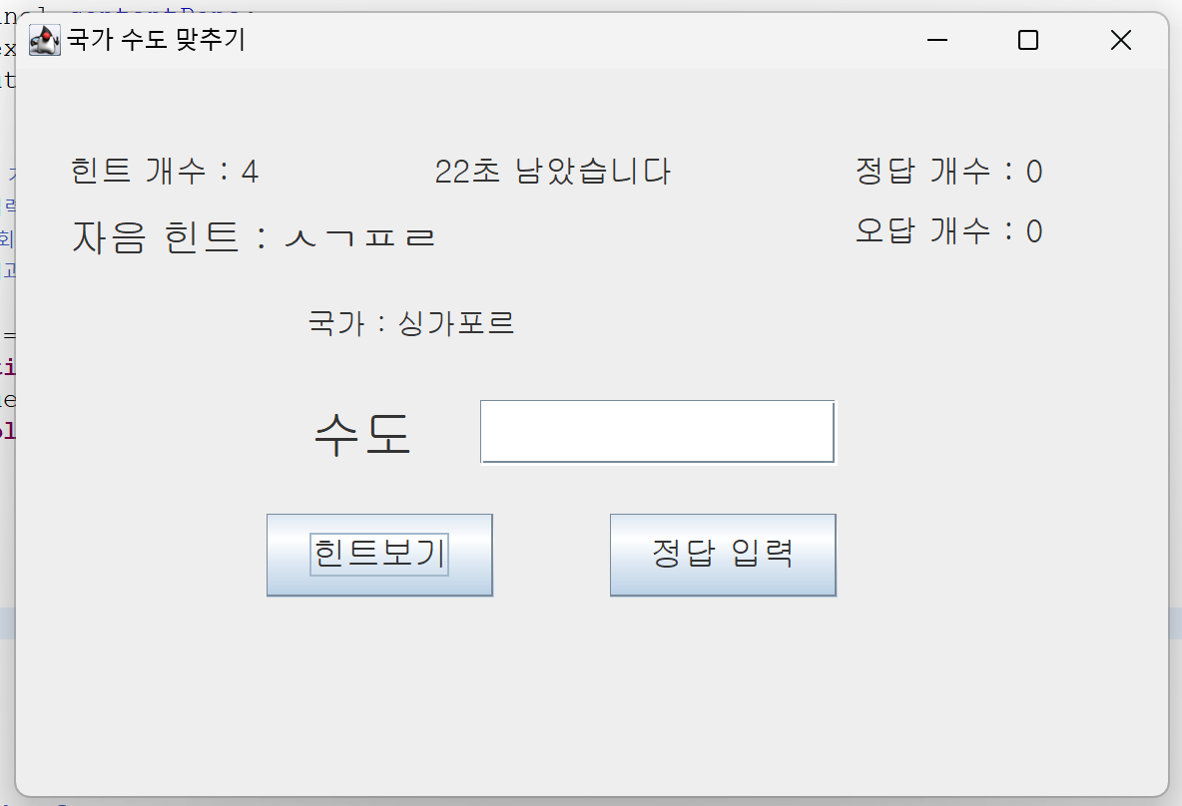
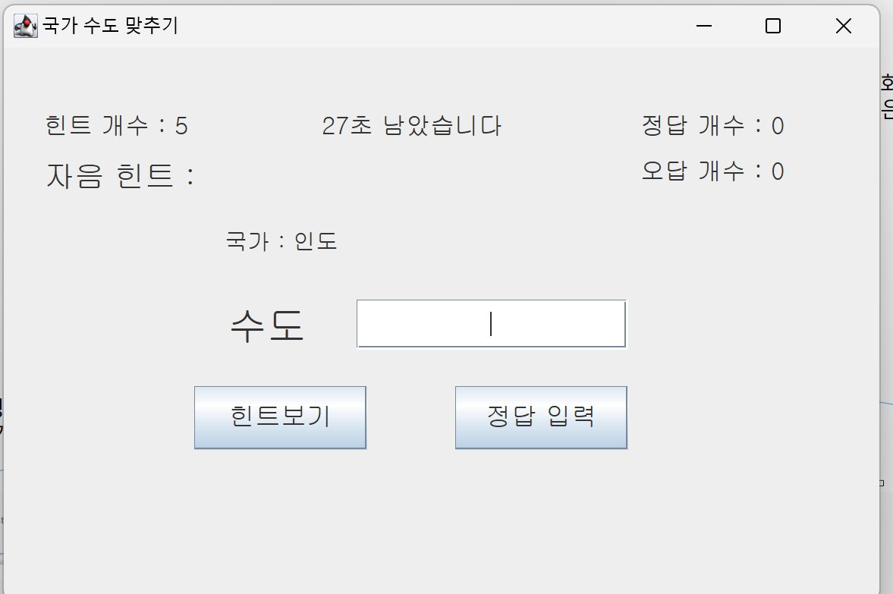
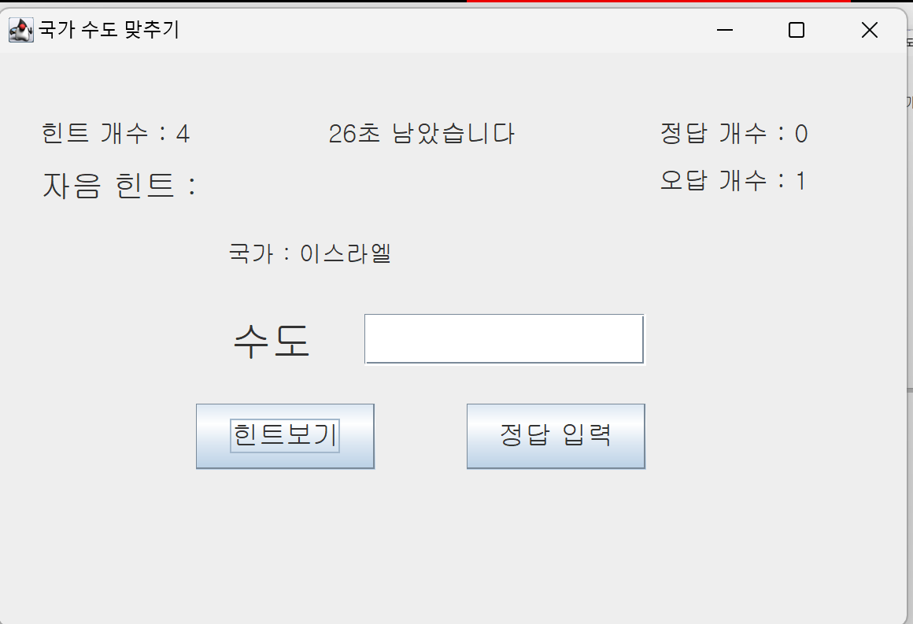
“게임 구현”
힌트보기 클릭시 자음힌트를 보여줌
정답 입력시 자동으로 정답과 오답이 카운트 됨 시간이 지나도 자동으로 오답 개수가 카운트 되게 구현

Slide 16
화면이 바뀔시 정보 전달은 main.java 에서 데이터베이스에서 갖고온 id값을 static 변수로 설정하고 매 화면에서 정보를 불러오는 식으로 하였습니다
소규모 프로젝트 이므로 화면에서 계속 호출하는데 지장이 없을거같아 static변수를 사용하게 되었습니다

Slide 17
후기

Slide 18
아쉬운 점:
첫 프로젝트이다 보니 클래스들이 정리가 안된거 같습니다.
또한 기능자체도 단순하여 보안이나 이러한 면에서 구체적으로 구상을 못한것같아 아쉬웠습니다.
후기:
jsp의 기능에 대해 다시 한번 이해할수 있는 시간이였고 다음번엔 다양한 쿼리문을 작성하여 보다 짜임새 있는 프로젝트를 구상하고 싶습니다.

